Slide 1


初号機
令和３年７月28日
大分県ＤＸ推進本部会議

Slide 2
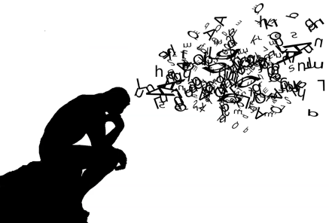
はじめに
施策を企画したり、実行する時、こんなこと言ってませんか？
うちの課としては…
知事が言ってるから…
制度がそうなってるから…
今までこうだったから…
他県もそうしてるから…
自分だったら…
あの団体の面子もあるし…
その施策、本当に県民（ユーザー）が求めていますか？

Slide 3
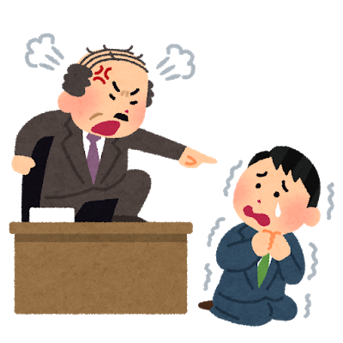
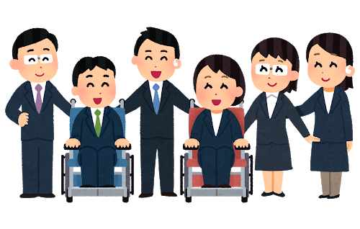
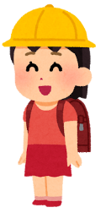
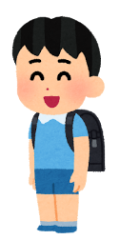
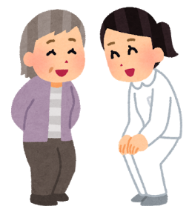
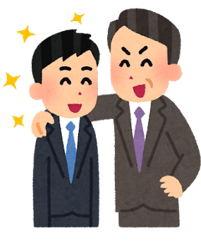

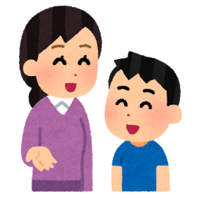

徹底的に県民（ユーザー）の立場に立って施策を考える心得＝デザインシンキング で施策を議論しましょう。
上司に怒られたくない
こっちの方が上司の
受けがいいのでは・・・
こうすると○○さんは
喜ぶんじゃないか
この親子が幸せに
なるには・・・
去年と同じでいいや
「施策デザイン手順書」は、県民（ユーザー）中心に
施策を考え、実行していくためのガイドラインです。

Slide 4
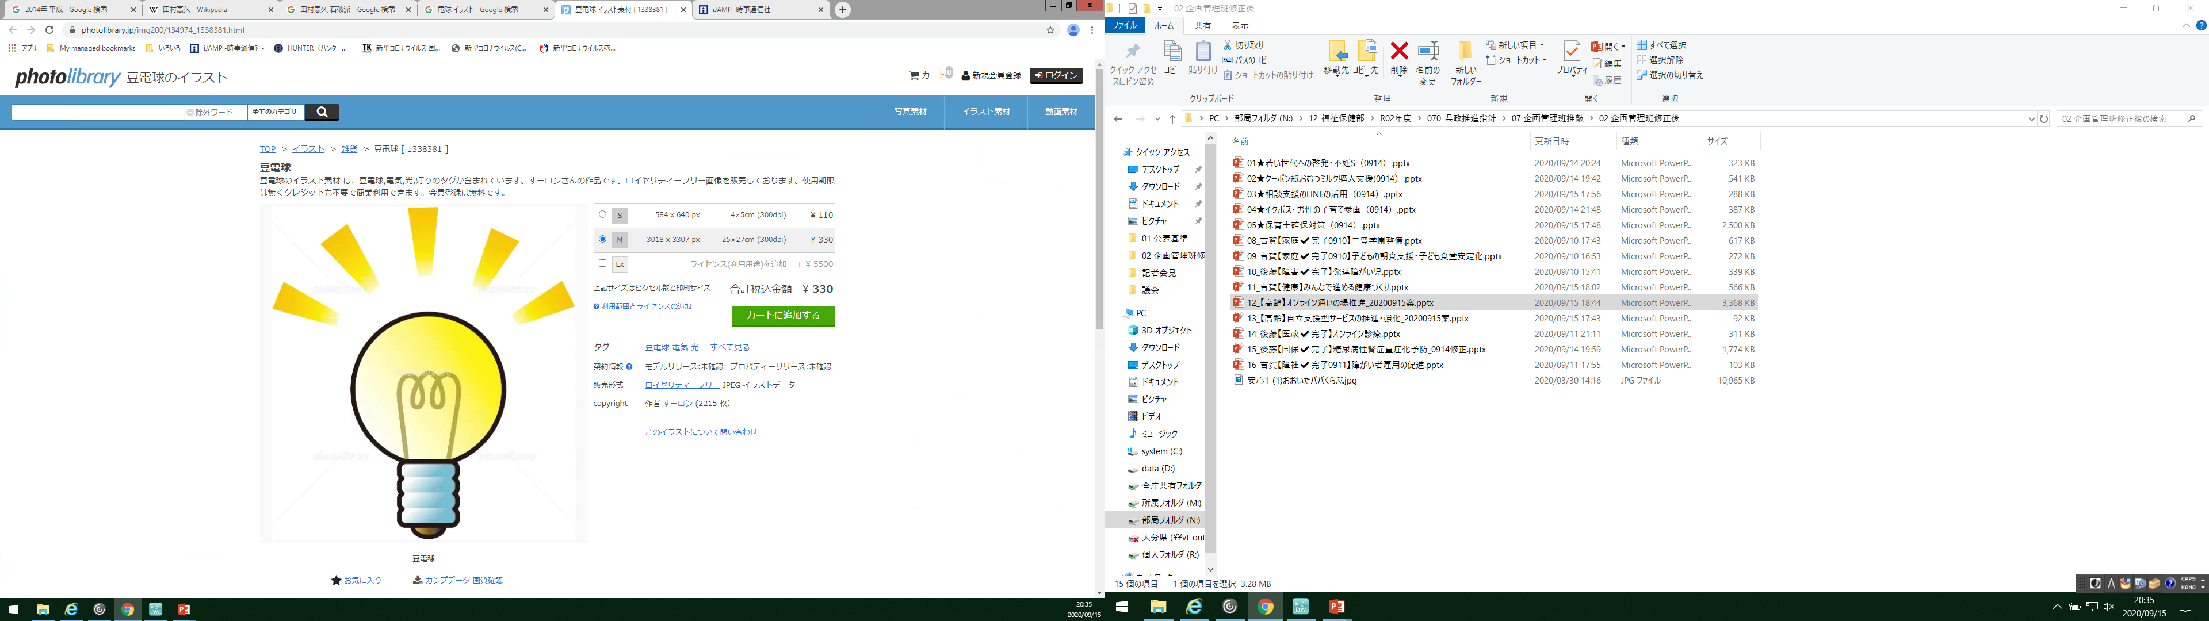
施策デザインシート（手順に沿って議論すればこれが完成します）
施策を届けたいユーザー （Ｐ５～７）
ＳＴＥＰ①
ＳＴＥＰ③
ユーザー視点によりビジョンを議論
・その施策を誰に届けたいのか、誰を幸せにしたいのか
議論のための具体的な人物モデル（ペルソナ）を決める。
ＳＴＥＰ②
施策・変革
Ｄ・Ｘ
現状・課題→真の課題（主語はユーザー）
将来ビジョン
（ありたい姿）
（主語はユーザー）
現在
未来
・ペルソナ視点で真の課題を深掘り
ＳＴＥＰ④
必要に応じて、デジタル技術・データを活用
（AI、データ、IoT、ICT、PRA・・・）※手段であり目的ではない
逆算（バックキャスト）によりビジョンを起点に解決策を検討し、施策を実行

Slide 5
例：宿泊事業者向けデジタル普及啓発施策の場合
（事例：付録P14～15参照）
施策を届けたいユーザー （Ｐ５～７）
ＳＴＥＰ①
旅館経営者
（ペルソナ）
・湯布院の旅館（中小規模） ・家族経営
・50代女性経営者（おかみ） ・従業員はベテランばかり
・PCは所持しているが業務に活用していない
ＳＴＥＰ③
ユーザー視点によりビジョンを議論
ＳＴＥＰ②
施策・変革
Ｄ・Ｘ
現状・課題→真の課題
（主語はユーザー）
将来ビジョン
（ありたい姿）
（主語はユーザー）
（旅館経営者向け）
経営戦略策定をハンズオン支援
⇒上記戦略を実行する手段として、
デジタル技術を活用できる
セミナーを開催
（具体的行動に繋がる普及啓発）
旅館経営者がデジタルツールの活用ができていない。（仕事が忙しい、わからない等・・・）
↓（深掘り）
（真の課題）
・「改善マインドがない」ことに起因するのでは？
現在
旅館経営者が、
変化に強く、
稼いでいける
経営ができる！
未来
・ペルソナ視点で真の課題を深掘り
ＳＴＥＰ④
必要に応じて、デジタル技術・データを活用
（AI、データ、IoT、ICT、PRA・・・）※手段であり目的ではない
逆算（バックキャスト）によりビジョンを起点に解決策を検討し、施策を実行

Slide 6
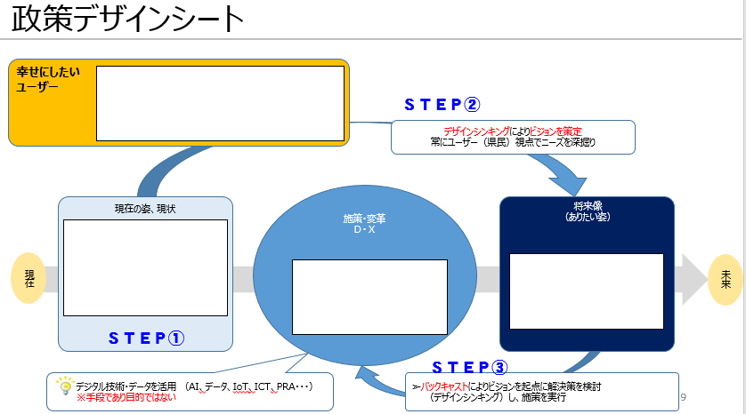


ＳＴＥＰ①
施策を届けたいユーザー像を考える
目安：４０分程度
その施策をどのような人に届けたいのか？（その施策で誰を幸せにしたいのか）（P7 STEP1）
施策を届けたいユーザーの具体的な人物モデル（ペルソナ）を設定します。
ペルソナ （P7 STEP2~3）
日々の業務で見聞きしている県民の声や姿、
ユーザー像に近い身近な人の声や姿を参考に、
実在する人物かのようなリアリティのある人物像を描く。
どんな人が困っているのか、より具体的にイメージする。
【設定の参考項目】
・プロフィール（名前、年齢、性別、居住地）
・趣味、嗜好 ・職業（仕事・勉強内容）
・生活リズム（起床・就寝時間、通勤・通学時間、部活や習い事の有無）
・価値観、物の考え方 ・家族構成、パートナーの有無
・人間関係（友人の情報、連絡手段） ・いつ、どんなことに困っているのか
複数のペルソナを
設定する場合も
5

Slide 7
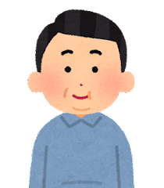
参考：ペルソナとは？
施策の対象となる県民（ユーザー）の中で
最も重要な人物モデルのこと
？
なぜペルソナを設定するの？
① 施策を届けたい県民（ユーザー）の
真の課題を、ユーザー目線で探るため
② 議論の方向性のブレを防ぐため
議論を進めていく中、「自分は、こうだと思う。」 「県は、今まではこうしてきた。」 ではなく、
「ペルソナだったら、こう感じるだろう。」と、
主語をユーザーにして考えるための軸、困ったときに戻ってこれる軸として設定する。
6

Slide 8


参考：ペルソナの具体的な設定の仕方
STEP 1 具体的なターゲットを設定
・その施策をどのような人に届けたいのか、ターゲットとなる人物モデル（ペルソナ）
の大枠を決める。
・施策の内容により、人物モデル（ペルソナ）が複数いる場合もある。
（例）小学生向けプログラミング教室→小学生、小学生の保護者
防災の意識啓発→高齢者、小さな子どもの保護者…
（ペルソナ例）
石川 さゆり
（54歳、女性）
・湯布院の旅館（中小規模）
・家族経営（従業員15名）
・女性経営者（おかみ）
・従業員ベテランばかり
・朝と夜が仕事のピークで拘束時間長め。
ほぼ年中仕事のことを考えている。
・保守的な性格。経営方針も保守的
・PCは所持しているが業務に活用していない。
・オンラインや代理店経由の集客で、ある程度
売上が立っている。危機感が少ない。
STEP 2 人物モデル（ペルソナ）を深堀りして詳細設定
・STEP 1で決めた人物モデル（ペルソナ）はどのような人か、この場にその人がいる
かのようにリアリティのある詳細情報を設定する。
・表面的な属性情報（名前、年齢、居住地、仕事…）だけではなく、
ライフスタイルや内面（性格、価値観…）も設定することが重要。
・モデルに近い人物が身近にいる場合は、実際にインタビューをして設定することが
望ましい。
STEP ３ 最後に確認！
人物モデル（ペルソナ）は、施策を届けたい人と合致しているか？
（施策を考えやすいように、“都合のいいペルソナ”になっていないか？）
人物モデル（ペルソナ）がどんなシーンで、どう困っているか、何を望むかなど
想像できるくらいの情報を設定できているか？
7

Slide 9
ＳＴＥＰ②～④
真の課題、将来ビジョン、施策を議論する
目安：６０分程度
ＳＴＥＰ②
ＳＴＥＰ③
ＳＴＥＰ④
現状・課題→真の課題
将来ビジョン（ありたい姿）
施策・変革
アイデアソンで
書き出した課題
要因を深掘り
真の課題
・次のページからのアイデアソンの手法を
参考に、実際の県民（ユーザー）の声
を意識しながら課題を書き出す。
（質より量）
・書き出した課題に対して、
ペルソナの視点で、真の課題を深堀り。
深掘りは「なぜ？」を最低２回繰り返す。
・真の課題が解決された時の姿を言葉に
してみましょう。
・主語が県民（ユーザー）になっているか
確認しましょう。
・ビジョンを起点に逆算（バックキャスト）
して、解決策を検討しましょう。

Slide 10

参考：アイデアソンとは？
※「アイデア」＋「マラソン」の造語
・グループで集まり、アイデアを出し合ったり、議論・意見交換を通じて、
新たなアイデアの創出を行う会議のことです。
ポイント
・班単位など複数人でアイデアソンをすることを
オススメします。
・様々な経験や背景、違う視点をもった人達で
議論をすることで、視野を広げたり、
一人では発想できないアイデアが出てきます。

Slide 11
参考：アイデアソンのルール
１．発言することを恐れない
２．どんな意見もまずは肯定
３．他者意見の相乗り歓迎！

Slide 12
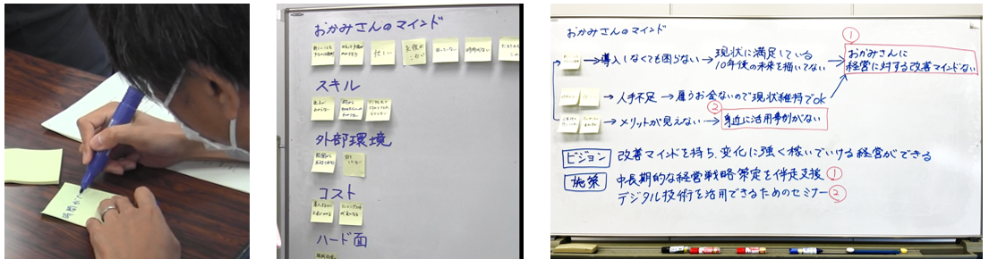
参考：アイデアソンの具体的なやり方
真の課題
なぜ？①
なぜ？②
なぜ？③
ペルソナの視点で、課題となっていることを付箋に書き出す。
質より量でどんどん書く。
付箋をホワイトボードに貼る。
アイデアを分類、グループ化してみる。
付箋に書かれた課題に対し、
その課題を引き起こした要因（「なぜ？」）
を書き出す。（矢印で結ぶとわかりやすい。）
書き出された要因に対して、同様に、
「なぜ？」を問いかける。
上記の「なぜ？」を最低でも２回問いかける。
最後に出てくるのが真の課題
※ペルソナ視点で考えるコツ
・主語をペルソナにする。
「石川さんは、・・・・・
石川さんだったら、・・・・」

Slide 13



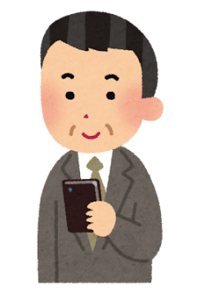

施策立案後のＳＴＥＰ
県民（ユーザー）の意見を聴き、改善を続けていく
参考事例：飲食店向けの時短要請協力金申請（付録P16参照）
申請様式を作るまで
申請受付が始まった後
県民意見を元に改善
県庁
電子申請フォーム
試しに使って貰う
ユーザー
（飲食店主）
Ver.4
県民と共に創る
申請様式
改善
Ver.3
Ver.2
改善意見
アンケート
Ver.1
使い勝手の
善し悪しを意見
ユーザー
施策を届けた後も、県民（ユーザー）の反応を見ながら
改善を続けていく。ここまでが「施策デザイン」です。

Slide 14


Slide 15

デザインシンキング前：宿泊事業者向けのデジタル普及啓発施策
ＳＴＥＰ②
デザインシンキングによりビジョンを策定
常にユーザー（県民）視点でニーズを深掘り
県からの一方的なお願いに留まるのでは？
現状・課題例
ビジョン（将来構想）
↓
ありたい姿
➣サービスの深化
➣新たな価値の創出
観光統計、毎年
宿泊事業者から
FAXで送られてくる！
（私達はデータで欲しい）
宿泊事業者向け
デジタル技術
普及啓発セミナー
このセミナーって
宿泊事業者の役に立つのかな？
現在
未来
ＳＴＥＰ①
ＳＴＥＰ②
ＳＴＥＰ③
だったら・・宿泊事業者がデジタル技術を使える
ように、セミナーで紹介したらいいじゃないか！
➣バックキャストによりビジョンを起点に
解決策を検討（デザインシンキング）し、
施策を実行

Slide 16

デザインシンキング後：宿泊事業者向けデジタル普及啓発施策
ＳＴＥＰ①
ＳＴＥＰ③
ペルソナ設定
湯布院の旅館（中小規模）
・家族経営
・50代女性経営者（おかみ）
・従業員ベテランばかり
・PCは所持しているが業務に
活用していない
ユーザー視点によりビジョンを策定
旅館経営者視点へ立ち返ってみた
施策・変革
（旅館経営者向け）
経営戦略策定をハンズオン支援
⇒上記戦略を実行する手段と
して、デジタル技術を活用でき
るセミナー開催
中小規模の旅館（家族経営）のおかみさんは、なぜデジタル導入していないのか？
→主語をユーザーに転換
原因を深堀りして議論
ビジョン（将来構想）
旅館経営者が
変化に強く、
稼いでいける
経営ができる！
現在
未来
真の課題
忙しい、わからない等、様々な要因があるが、
結局は、「改善マインドがない」ことに起因するのでは？
ＳＴＥＰ④
（バックキャスト）変化に強くなるためには・・・
「自施設の現状把握、分析」、「中長期的なマインド・事業計画の策定」が必要
→ デジタル技術普及セミナーの前に経営戦略について考える必要があるのでは？
ＳＴＥＰ②

Slide 17
庁内のＤＸ事例 時短要請協力金の申請受付
ビジョン
申請に不慣れな飲食店主でも
スマホからスイスイ申請ができる
飲食店への時短要請（5/12～）
（対象店舗7,559店舗中、99%が要請に協力）
県民と共に創る申請様式へ変革
バックキャスト
スマホから申請、
ユーザーの声をふまえ、更に改善
6/10～時短要請協力金申請受付開始
協力金申請の仕方 | ・スマホ等から申請（電子申請システム）
協力金申請様式の 作り方 | ・実際のユーザー（飲食店の店主）の協力を得て、 試作を試し、使い勝手（ＵＸ）を検証。 →申請フォーマットや、注意事項の説明等を改善
改善の やり方 | 使い勝手（ＵＸ）に関して意見をとり、短いスパンでの改善を繰り返す仕組みを導入 （ソフト開発のアジャイル手法）
これまでの 補助金申請 | ・窓口へ来庁 ・紙を郵送 等
これまでの 申請様式の作り方 | ・規則に基づき、必要項目を 県が定義。 ・紙を前提とした様式
これまでの 改善の やり方 | ・次年度以降、要綱等改正 ・そもそも使い勝手（ＵＸ）に関する意見をきくような仕組がない

Slide 18

ありがとうございました。
本資料「施策デザイン手順書」は、
Creative Commons表示 4.0 国際License.によってライセンスされています。
「大分県」のクレジット表示をしていただく限り、自由に複製・二次利用いただけます。
https://creativecommons.org/licenses/by/4.0/deed.ja

